Slide 1

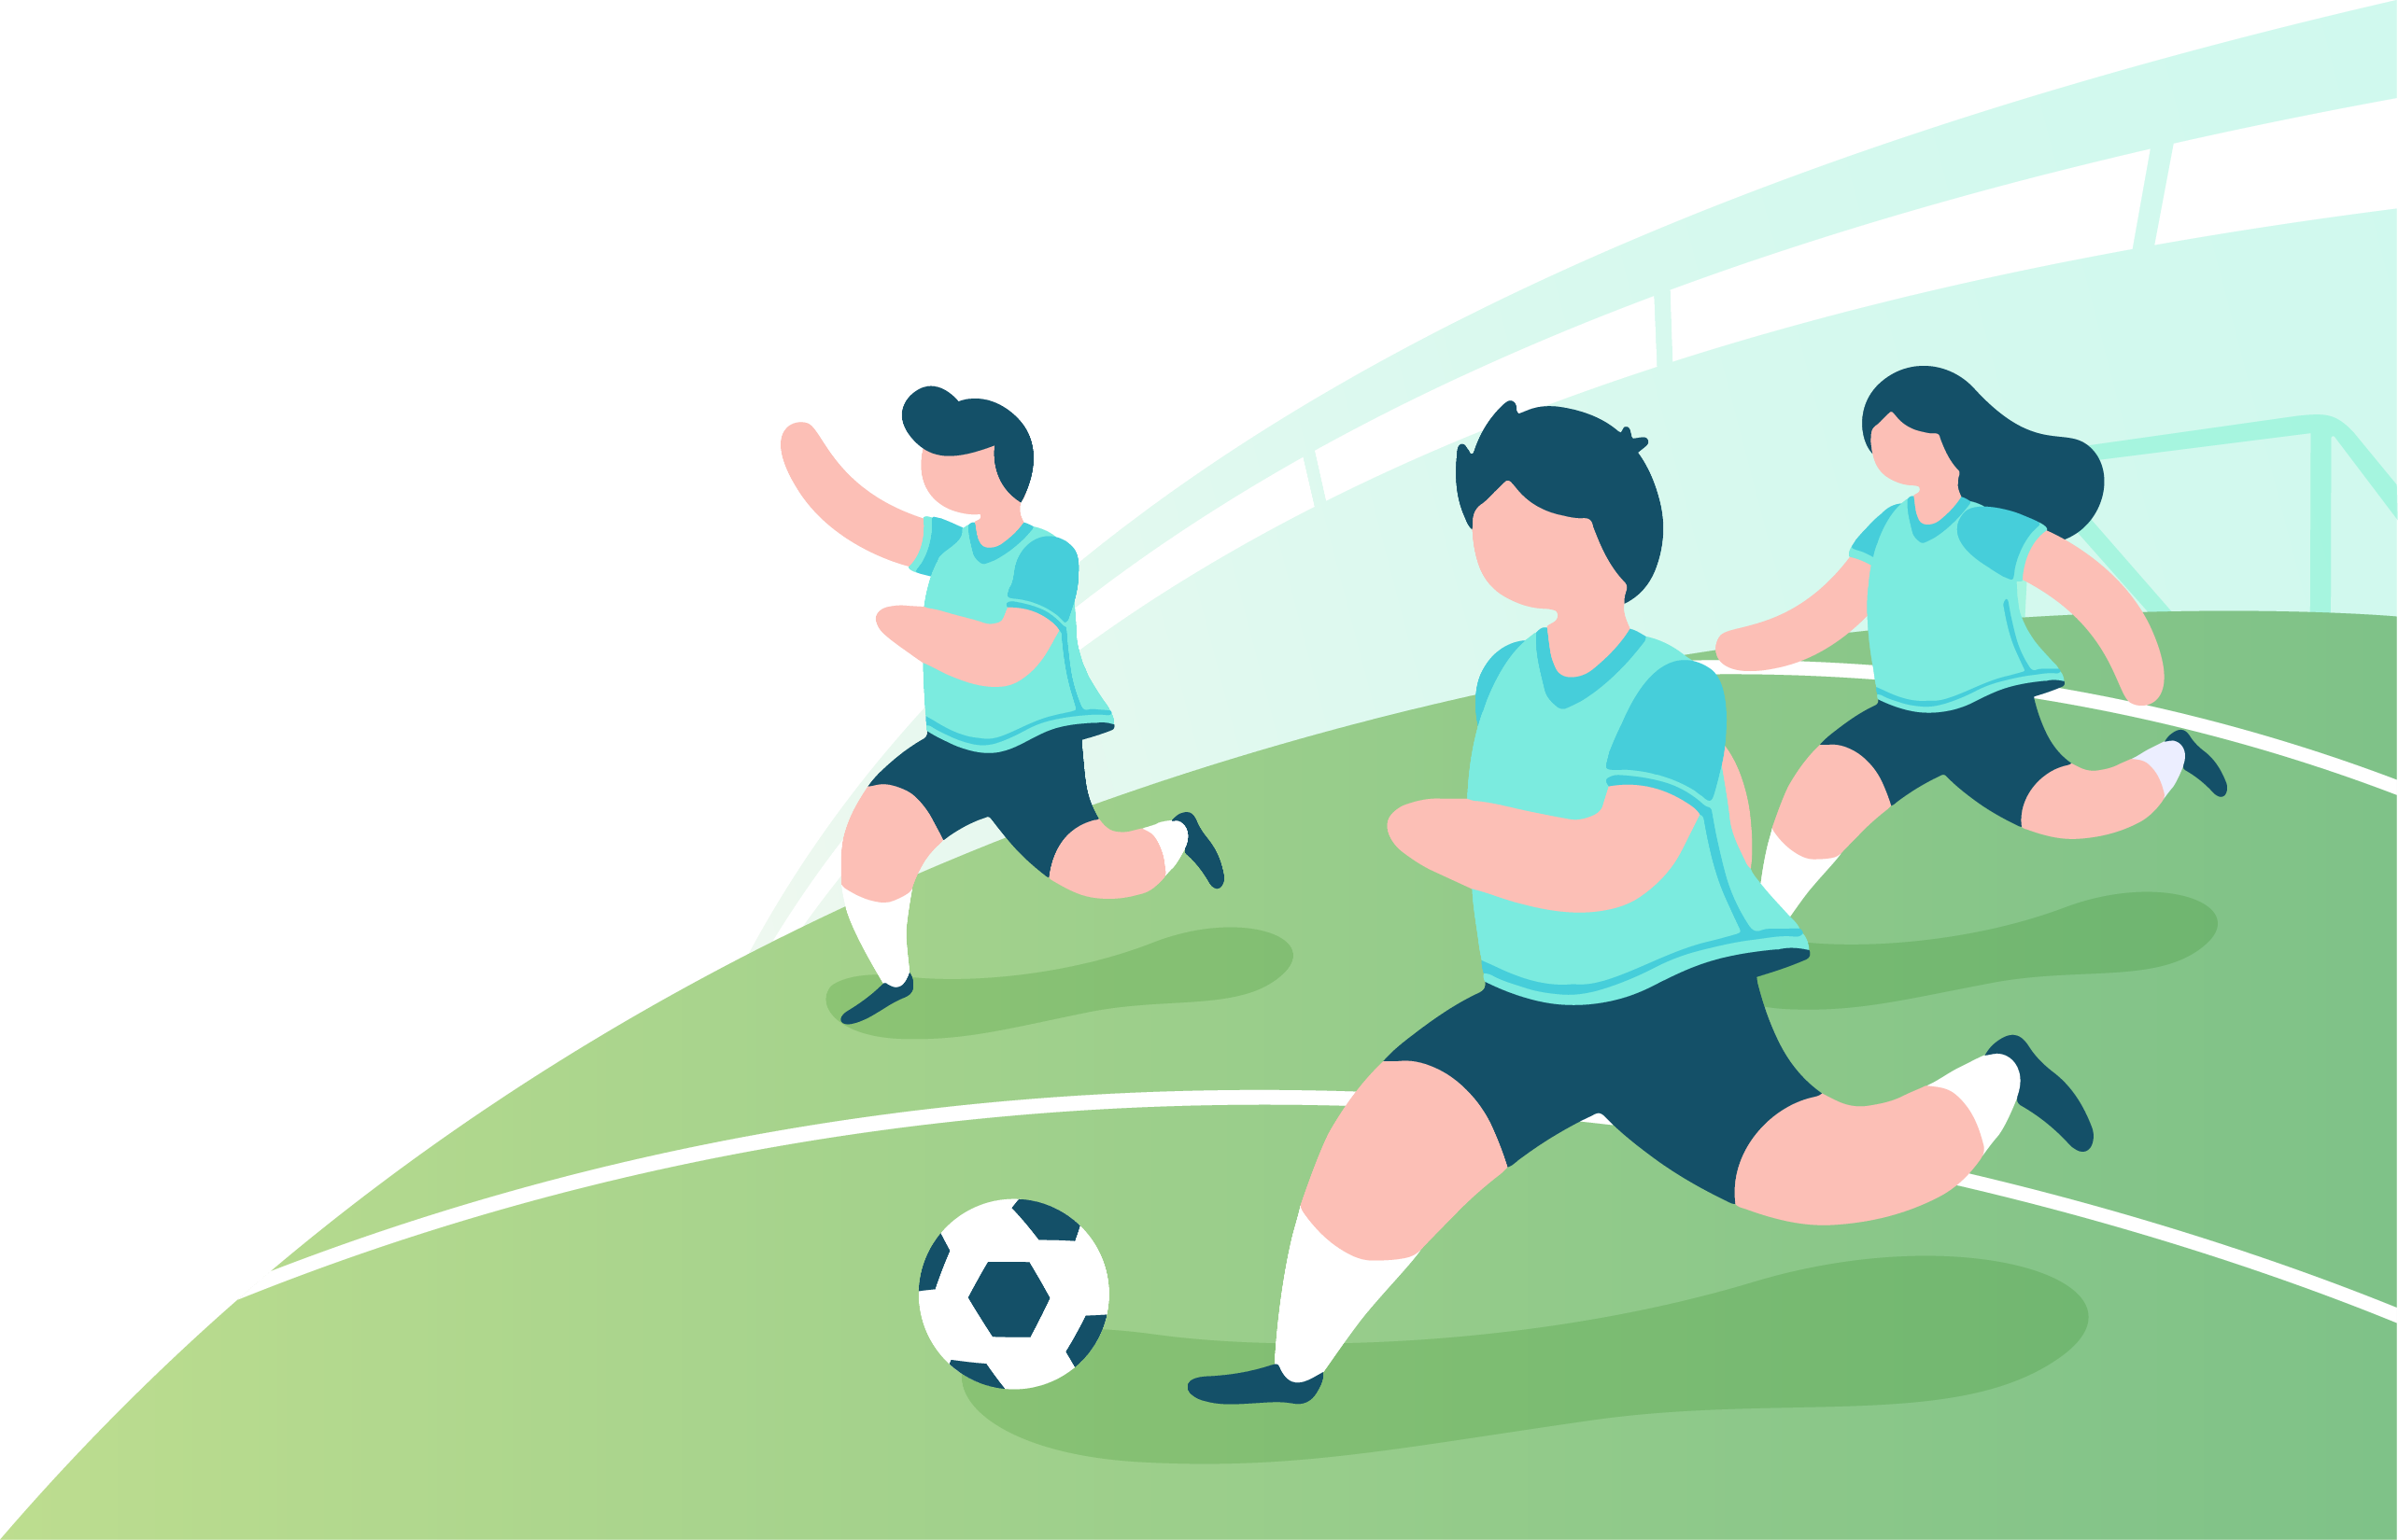
快乐足球· 成长档案
乐乐
2023年9月-12月

Slide 2
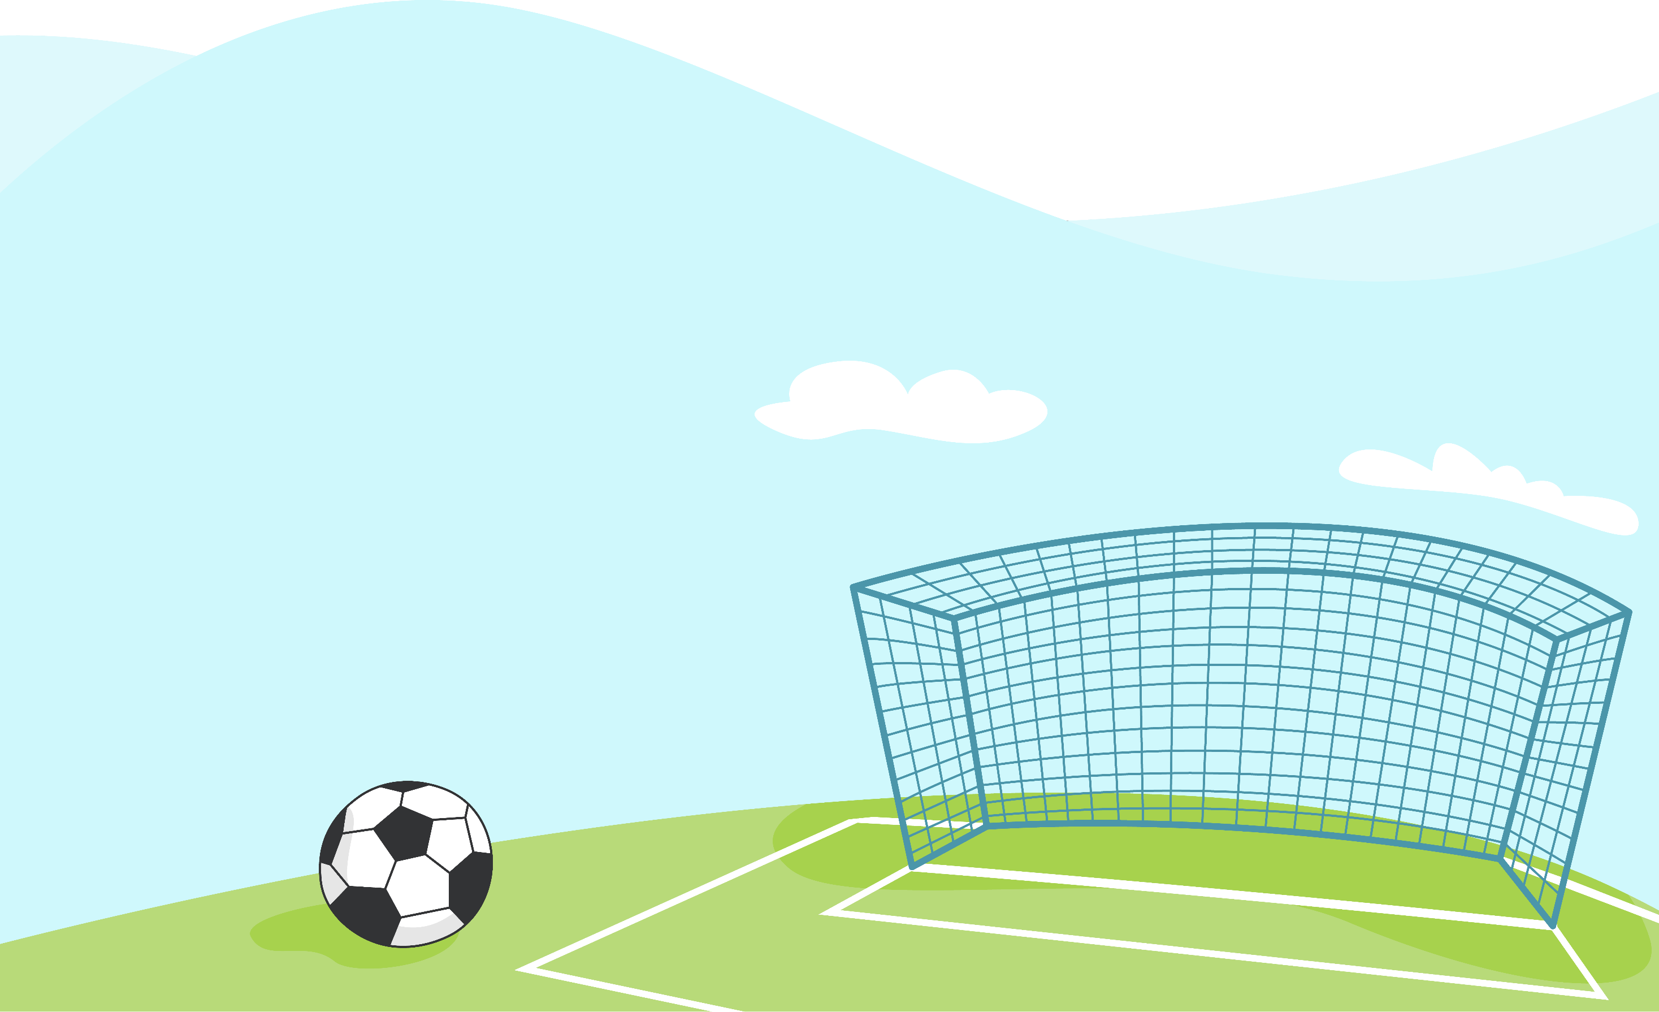
目 录
04
.足球游戏材料
足球游戏故事、足球游戏日记、足球游戏奖章
03
.足球游戏观察记录
记录游戏过程、分析幼儿发展、提出支持策略
02
.身体素养测试
身高、体重、灵敏、力量、耐力、柔韧
01
.个人信息
幼儿基本信息与教养情况

Slide 3

个人信息
PART 01

Slide 4
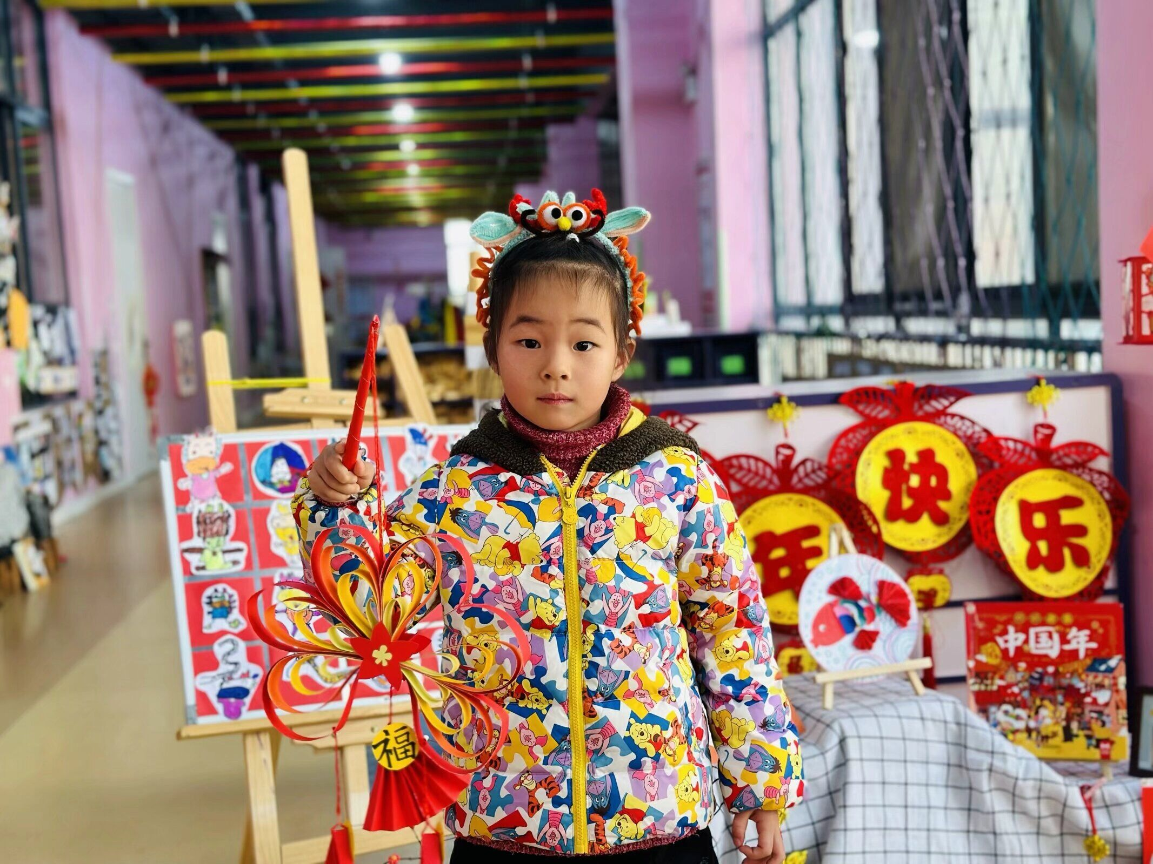
幼儿姓名 | 芒果 | 性别 | 男 | 出生年月 | 2018.11 |  | 照片
住址 | 御庭园8甲902 |  |  |  | 联系方式 | 13776889251
育 儿 环 境 | 带养人 | 父母（ √ ） 祖父母（ ） 外祖父母（ ） 其他（ ）
 | 有无固定的家庭运动空间 |  | 有 |  | 有无适合幼儿使用的运动器械、玩具 |  |  | 有
性格 | 外向 |  |  |  | 自理能力 |  |  | 强
最喜欢的颜色 |  | 黄色 | 最喜欢的运动项目 |  | 溜冰鞋 | 最喜欢的游戏 |  | 绘画
最喜欢的运动场地 |  | 广场上 | 最喜欢的食物 |  | 芒果 | 最喜欢的人与物 |  | 喜欢汽车
父 | 苏舒 | 教 育 程 度 | 本科 | 职 业 | 公务员 | 出 生 地 | 常州 | 年 龄 | 36
母 | 钱亚菊 |  | 本科 |  | 教师 |  | 常州 |  | 36
老师眼中的你

Slide 5
身体素养测试
PART 02

Slide 6
身体素养测试（学期初）
测试时间： 2023.2 测试人：曹淑雅 测试年龄：5
测试项目 | 测试结果 | 得分
身高 | 115 | 5
体重 | 18 | 3
折返跑 | 7.3 | 3
立定跳远 | 75 | 3
沙包掷远 | 4.5 | 3
双脚连续跳 | 7.6 | 2
走平衡木 | 8.2 | 2
身体素养测试（学期末）
测试时间： 2023.9 测试人：曹淑雅 测试年龄：5
测试项目 | 测试结果 | 得分
身高 | 119 | 5
体重 | 19.2 | 3
折返跑 | 7.0 | 4
立定跳远 | 89 | 4
沙包掷远 | 5.0 | 3
双脚连续跳 | 7.3 | 3
走平衡木 | 7.9 | 2

Slide 7
足球游戏观察记录
PART 03

Slide 8
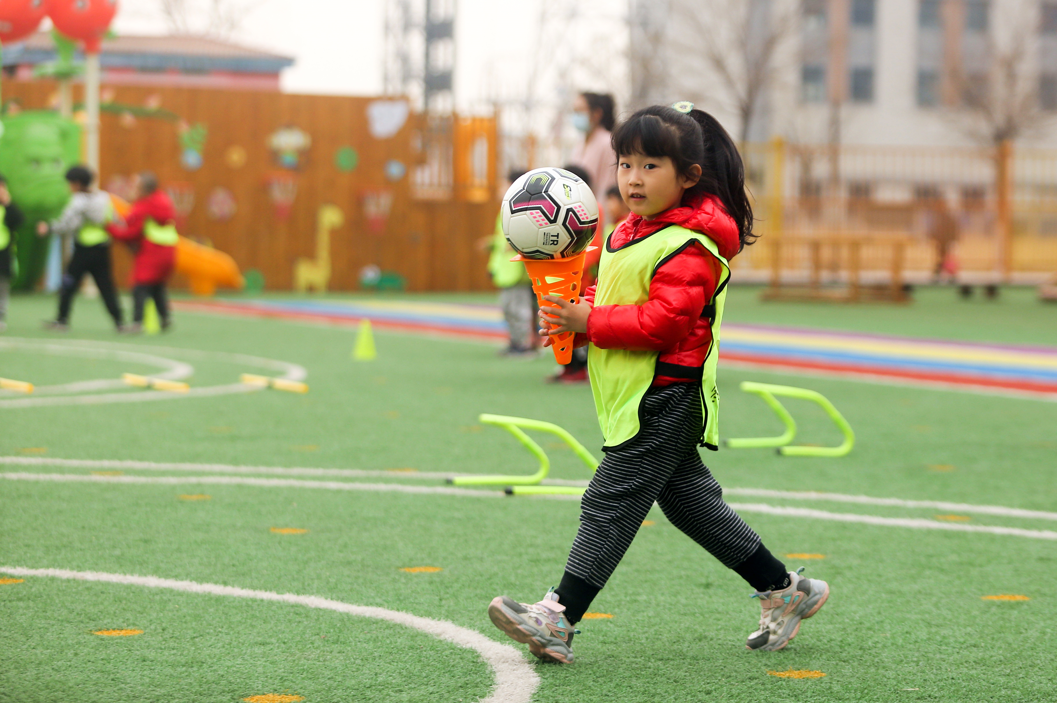
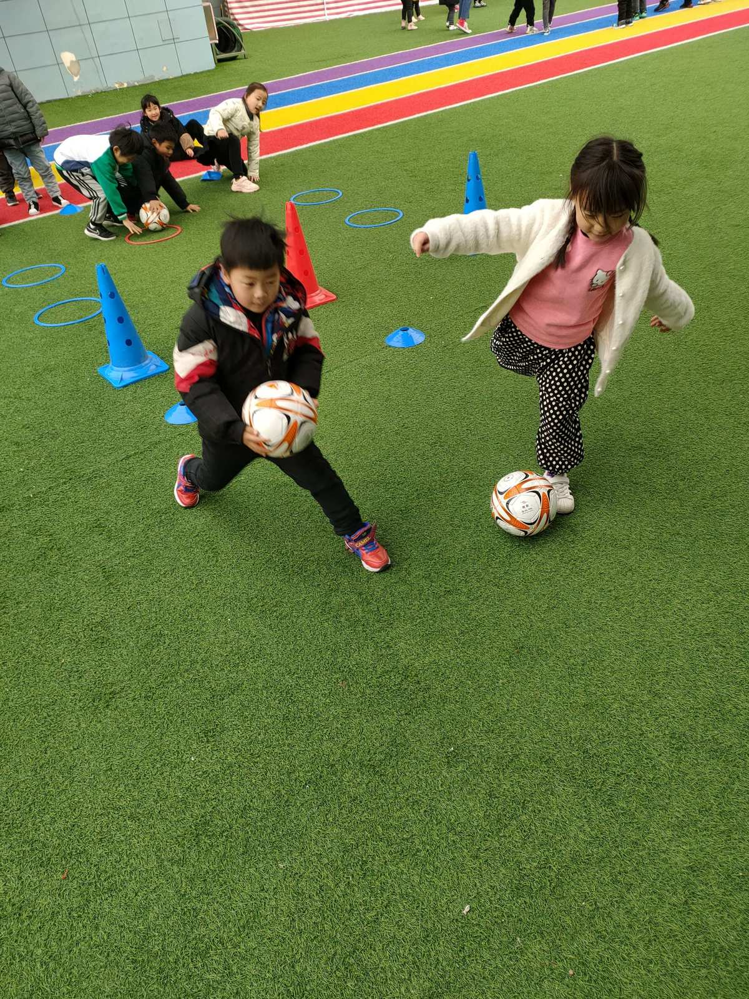
观察时间 | 2023.3.7 | 观察地点 | 户外足球区 | 年龄 | 5
观察时长 | 20分钟 | 观察对象 | 芒果
观察目的：观察幼儿在身体平衡性及控球能力
游戏实录：上一节课足球课孩子们都玩的意犹未尽，很有兴趣。这一堂课刚开始王老师先让孩子们热身训练，可以看出大多数小朋友相比较上一节课有了很大的提升。训练后大家纷纷开始控球踢球。 芒果小朋友对于球类的运动有一些抵触，孩子们正在玩的开心时她跑过来对我说:“曹老师，这球我总是控制不住它，我不想踢了，我想休息了”看到没有心情的芒果我叫她到一旁先看看其他小朋友是如何玩的，：“芒果，你先休息一下，喝点水，看一下其他小朋友踢球吧！”休息了一会，我对她说：“芒果，我们再去听一下王老师的讲解吧。”她不愿意，想继续休息，我和她说：“我也想和你踢球呢，我们一起去听吧！”在练习的过程中我对她说：“不要让她成为你的负担，把她看成是你的朋友，一次控制不好没关系我们继续努力就好了”，接着芒果重振旗鼓投入到足球运动中!
评价分析： 虽然足球被誉为世界第一运动，幼儿足球也逐步的开展起来，但是幼儿对于足球的兴趣也有一部分自身的原因。有的小朋友从一开始就表现出了积极的态度，并且能够主动地参与到足球活动中，当然，对于幼儿足球的教育也只是启蒙教育，如何培养他们对于足球的兴趣才是最重要的。对幼儿进行场外辅导和鼓励，让孩子们能有信心，喜欢上足球活动。足球运动连贯性极强,集体配合严密,竞技性要求很高，无论 是有球还是无球的奔跑,都需要队员视野开阔,，头脑冷静、清晰，时刻观察各种变化，其不确定因素之多是其它运动项目所不能比拟的。
支持策略：1.创设良好足球游戏情境 幼儿具有活泼好动贪玩的天性，虽然足球游戏活动本身具备非常强的趣味性特点，但是由于幼儿并未充分认识足球运动，若是教师在这个过程中未能良好为幼儿提供引导，那么将会让幼儿失去参与足球游戏活动的兴趣，也不愿意主动参与到足球游戏活动当中来。因此，幼儿园教师一定要高度关注做好足球游戏活动的导入，在这一环节当中良好为幼儿提供引导，促使幼儿更主动参与到足球游戏活动中，从而提高幼儿的主体作用，调动起幼儿的积极主动性。 2.巧妙设计足球游戏形式 幼儿活泼好动，喜爱新鲜的事物，丰富多样的游戏可以培养幼儿对足球的兴趣，不断更新幼儿的体验，吸引幼儿参与锻炼。足球运动对球感、体能、平衡能力和运动技术均有较高的要求，教师可依据这项运动的特征，组织新型的游戏活动。

Slide 9
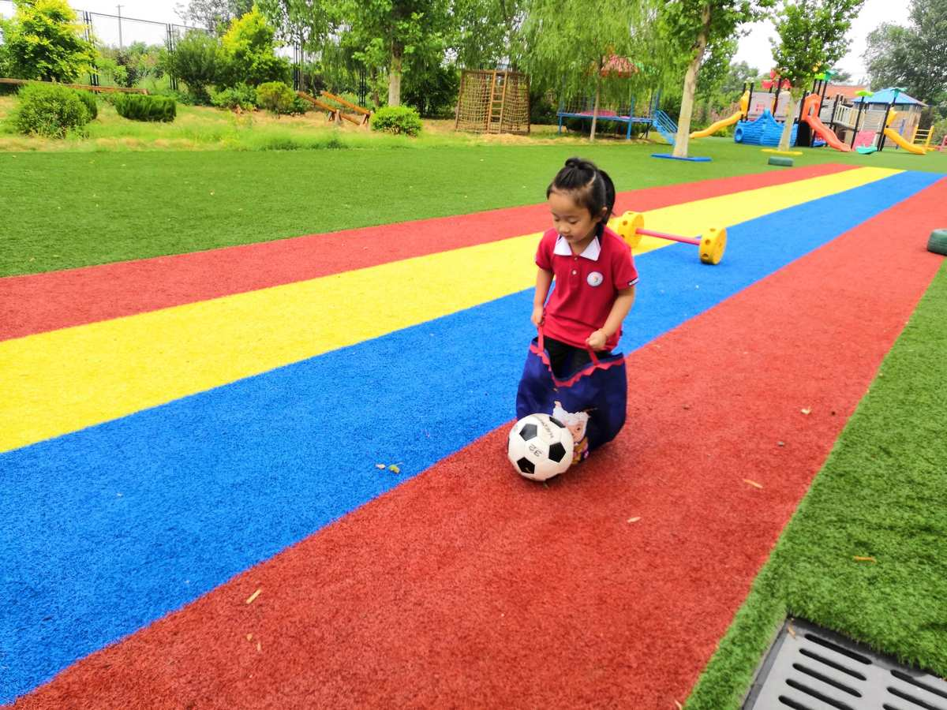
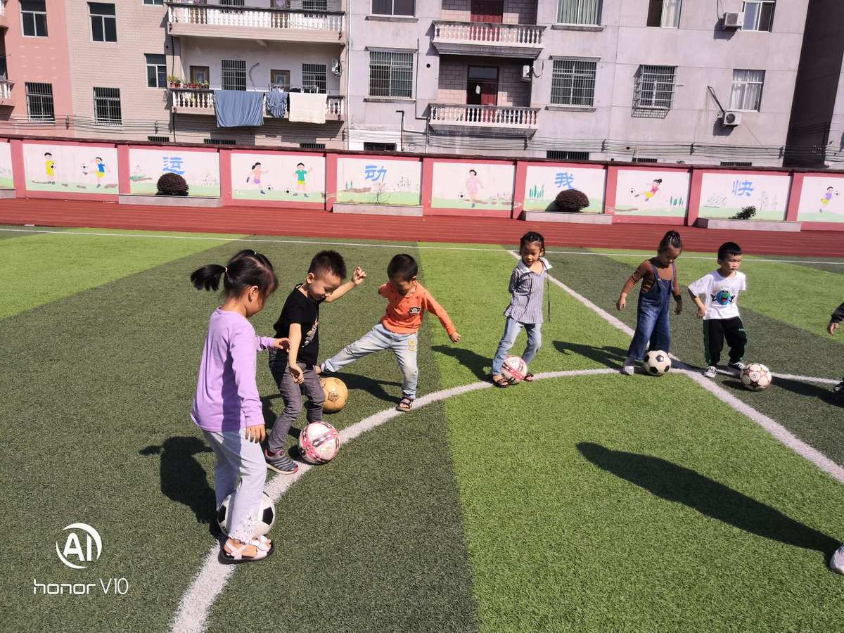
观察时间 | 2023.6.6 | 观察地点 | 户外 | 年龄 | 5
观察时长 | 20分钟 | 观察对象 | 芒果
观察目的：观察幼儿在户外游戏中的表现
游戏实录：户外游戏时，芒果和乐乐小朋友在操场上踢足球，芒果把球踢向乐乐并大喊：“一比一！”，后来两个小伙伴踢球的时候喜欢用小手抱起足球往地上用力一扔，在球弹起来时再用脚把球踢向对方，两人你来我往，追着足球跑来跑去，并尽力把球踢向对方。 踢了一会足球，两个小朋友都有些热，芒果拿下鸭舌帽挂在一旁的小车上，随后乐乐也将自己的帽子脱下挂在小车上。乐乐抱着球扔在空中，接着用脚一踢，球就又飞到了半空中，芒果笑了笑，学着龙志，便也抱起球一扔，用脚一踢，踢了好远，乐乐跑去捡球，用脚将球运到自己跟前，用力地踢向芒果。 芒果用力一踢，足球飞到了操场外边，两个小伙伴赶忙跑去捡，乐乐把球扔进操场，两人便继续在操场上玩了起来。见两个小朋友满头大汗我便建议他们休息一会，乐乐坐在轮胎上休息，芒果跑去抱着足球坐到对面阴凉的轮胎边休息。游戏时间结束了，他想便扔下足球去排队，后来在老师的提醒下，他开心的将足球送回筐中。
评价分析：1.乐乐和芒果这两个小朋友在一起踢足球，两个人在奔跑追逐中发展了其身体协调能力、锻炼了大肌肉的发展。两个人的身体协调能力很强，在游戏中热了，也能自己脱下帽子。 2.两个幼儿对于足球游戏充满了兴趣，他们将球弹起，踢向对方，玩的很开心，在这个过程中弹跳能力也得到了发展。 3.在整个游戏过程中，乐乐和芒果这两个小朋友的进步很大，刚刚开始这两个人是用手抱着球的时间多、到后面游戏开始尝试运球到最后开始多用脚控球，在这个过程中能力得到了提升。
支持策略：1.在夏季气温高的时候，在游戏前应提醒幼儿注意游戏的动静结合，活动中关注幼儿的出汗量，在出汗多时要引导幼儿休息，提高幼儿的自理能力。 2.在游戏结束后可以引导幼儿进行游戏总结，进行一个游戏分享会，请幼儿说一说在游戏中遇到的游戏故事，了解幼儿的游戏经历并且提出相应的建议，提升幼儿的游戏水平。 3.将幼儿游戏时的运球、控球、踢球照片抓拍下来，和幼儿一起观看足球比赛，看看比赛中球员是怎么样踢球，运球、控球的，和自己的进行对比，在下次游戏中再次练习。

Slide 10
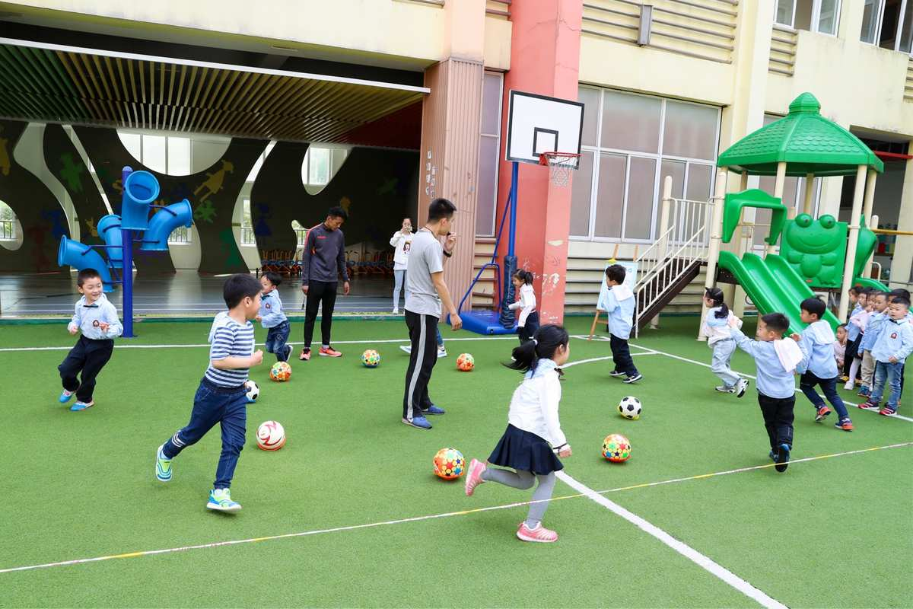
观察时间 | 2023.11.3 | 观察地点 | 户外 | 年龄 | 5
观察时长 | 20分钟 | 观察对象 | 芒果
观察目的：观察幼儿在户外活动中的表现。
游戏实录：户外活动时，芒果看见黄清怡在拍足球，便说：“足球是踢的，不是拍的，我们来踢足球吧！谁要加入我？”“我……我……”大家争先恐后地“推销”着自己。“你、你、还有你，大家一起来吧！不过你们要听我的。”芒果对大家说。“我们先分成两队，我们是红队，那边是蓝队。踢足球要有球门，必须要找个东西当球门。”“那里有长长的纸管可以当球门。”小宇的建议大家一致认同。小宇和晗晗各搬来一个纸管放在操场两边。 “好了，你们过来听我说。球需要放在中间的位置，两队只能用脚踢不能用手碰，还有守门员也不可以乱动，只能站在球门那里。”还没等芒果讲完，孙陈熠一脚就将足球踢跑了。芒果连忙跑过去捡回足球放到操场中间位置，“等一下，你们别碰球，我踢给你们看一下。”说着芒果给其他队员们做起了示范。 “好了，开始。”芒果一声令下，大家都朝足球围了过来，你一脚我一脚，足球不听使唤地跑到了大型玩具后面，所有人追着足球从大型玩具后面又踢到了操场上。“芒果快踢给我。”蓝队的守门员刘张晗大叫。芒果便把球踢给了刘张晗，被刘张晗一脚踢跑了。“刘张晗你太棒啦！”大家又追着球满操场跑开了。
评价分析： 1.芒果有较强的组织能力，至始至终他都在主导着整个游戏，具有一定的领导才能。在游戏刚刚时，他开始给队员们讲解一些踢足球的规则，讲述时语言很连贯，思维清晰，并且他能说出射门、中卫等足球的专业词语，说明他已具有一定的关于足球赛的知识，对于足球比赛有一定的经验。 2.在整个游戏过程中，由于孩子们没有掌握足球比赛中的规则，导致整场足球比赛场面混乱，一会儿这个手球了，一会儿足球被踢到场外了，足球赛也没能开展下去，后面阶段孩子们追着球满场跑开。
支持策略： 1.在游戏后及时表扬活动中芒果的表现，请他分享自己关于足球了解的一些知识，和孩子们一起观看一段足球比赛的视频，和孩子们一起探讨足球比赛中怎么射门，怎么守门等基本的技巧，为下次踢足球活动做准备。 2.在材料的准备上，可以在操场上创设长方形足球场地线，球门，准备一定数量的球员号码牌，供幼儿在游戏时自由选择，自信组队，有了材料的支持，孩子体验踢球游戏的真实与快乐。 3.每次足球赛，孩子自主担任不同的角色，裁判、球员、记分员等 ，熟悉足球比赛的人员，知道每个人员该做什么。

Slide 11
足球游戏材料
PART 04

Slide 12
我的游戏瞬间
《足球比赛》
和小朋友一起参与足球比赛，一起配合获得胜利。
02
教师支持
暑假假期快乐
芒果小朋友和小朋友们一起练习踢球跑，玩的很开心。后续可以增加一起障碍，练习控球能力。

Slide 13
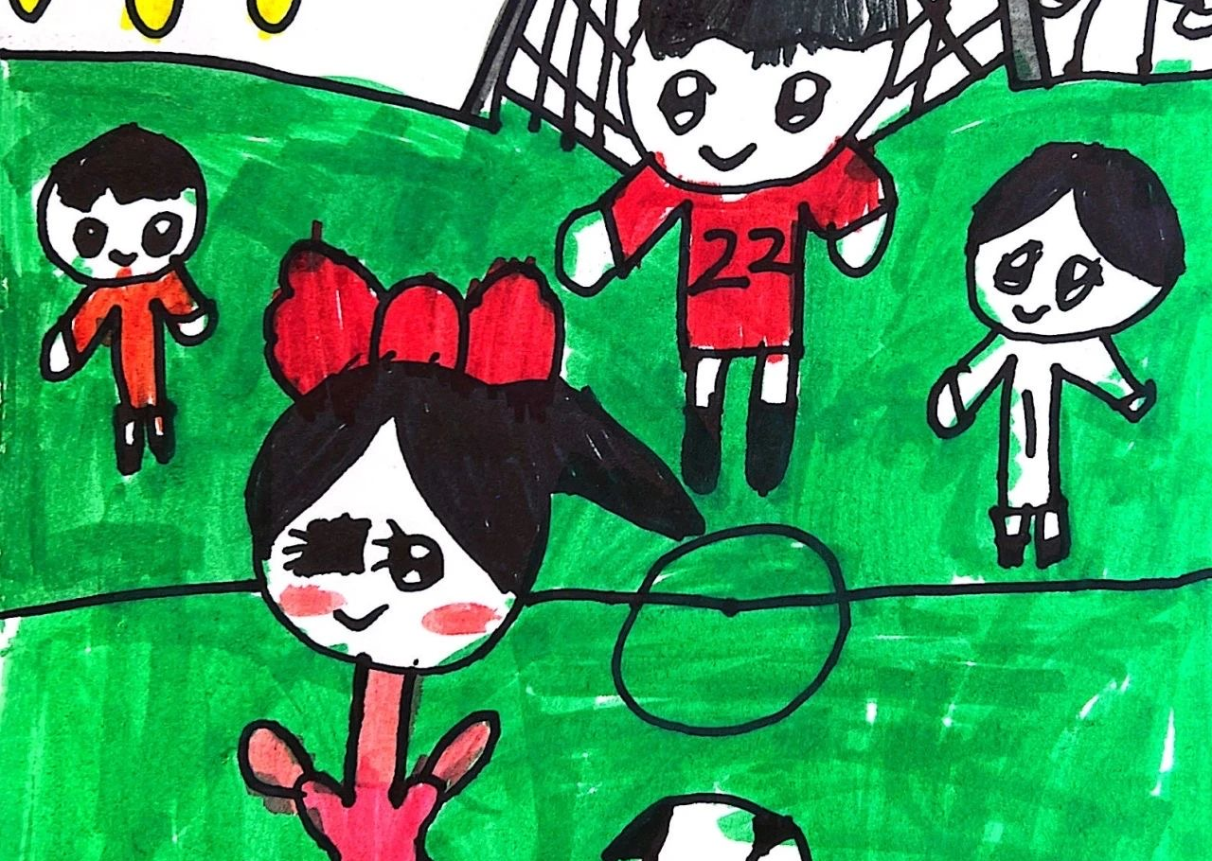
我的足球游戏日记
今天我和小朋友们一起在操场上踢足球，我们穿上了红色、蓝色的球衣，分成两队进行比赛，我穿的是红色的球衣，我是红队的队员。

Slide 14
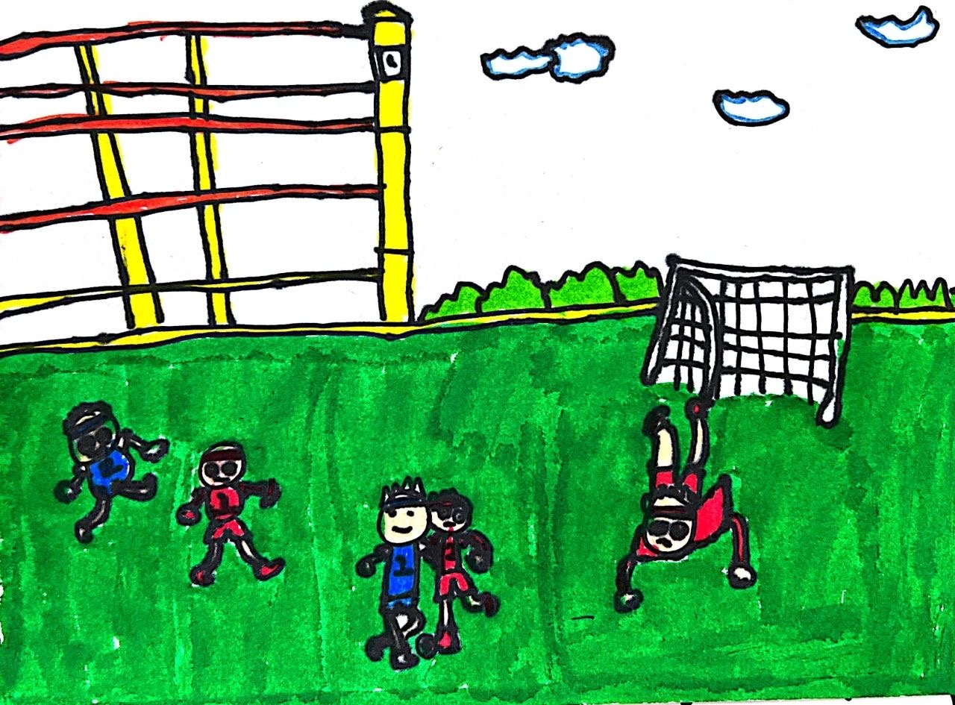
我的足球游戏日记
今天的足球比赛特别精彩，红队和蓝队比赛，我们红队的守门员很厉害，当有球来的时候，他就把球挡住，不让球滚进去，蓝队就得不到分了。

Slide 15
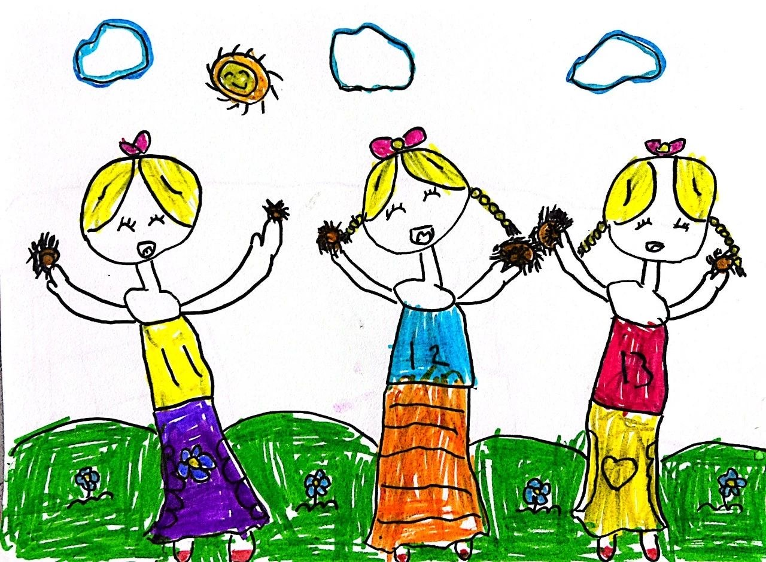
我的足球游戏日记
我们今天的比赛还有啦啦队，他们拿着花朵为我们加油，我最好的朋友甜甜、瑶瑶都来给我加油了，他们大声喊着我的名字：芒果，加油，芒果，加油。

Slide 16
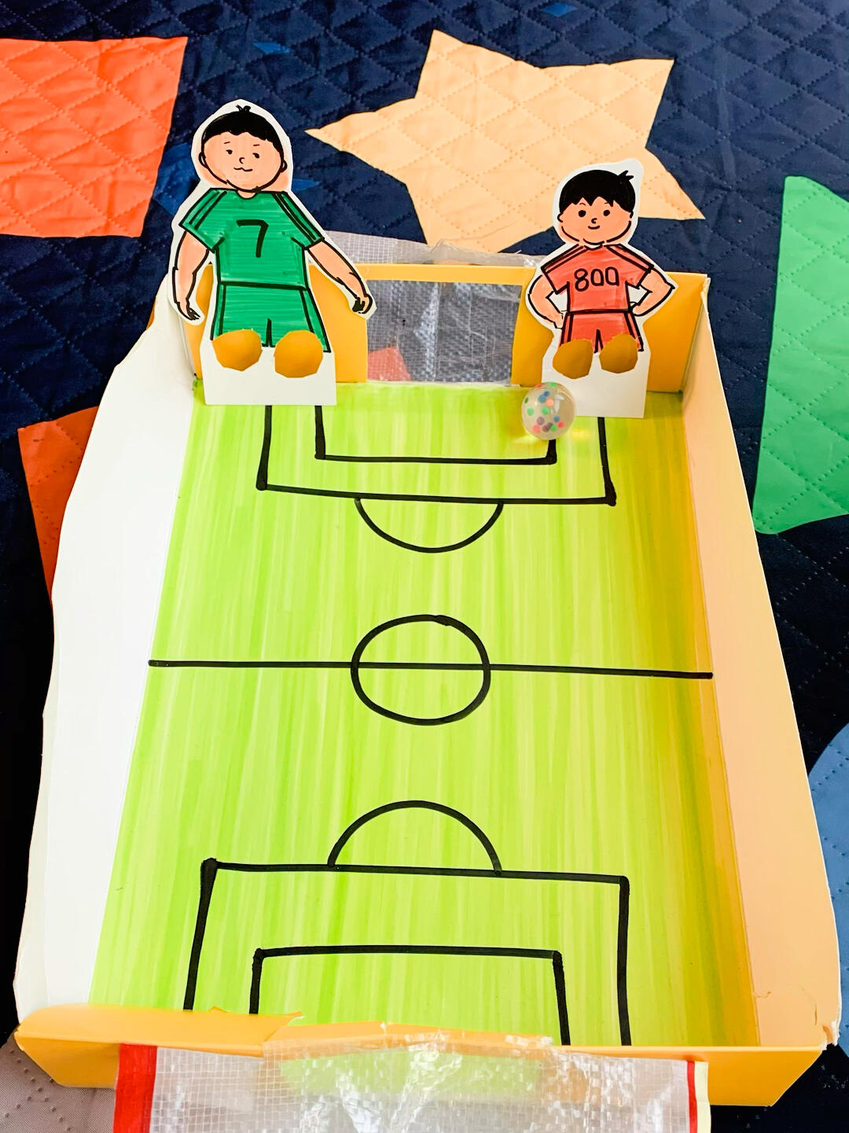
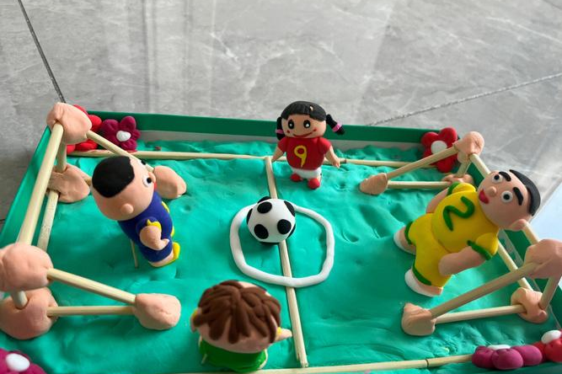
我的足球游戏作品
这是我和妈妈、爸爸用废旧的鞋盒子做的小小足球场，我们画上绿色草坪，还剪下两个运动员，他们俩就可以踢足球了。我喜欢做手工，也喜欢做关于足球的手工。
我和妈妈一起用彩泥捏了一个足球场，她和爸爸做守门员，我是踢足球的，球门是用家里的牙签支撑起来的。

Slide 17
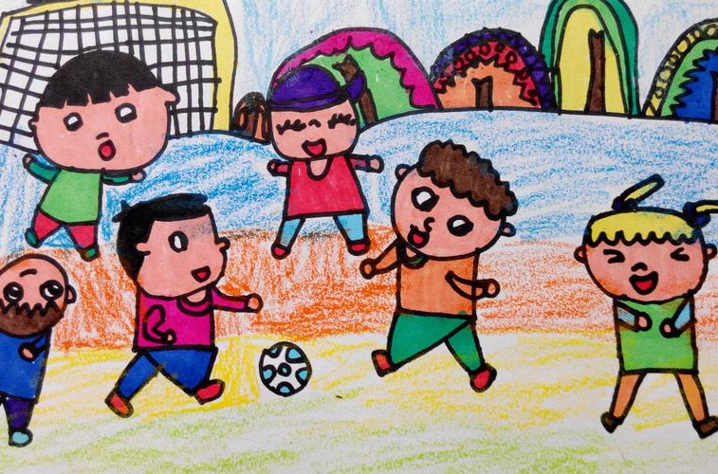
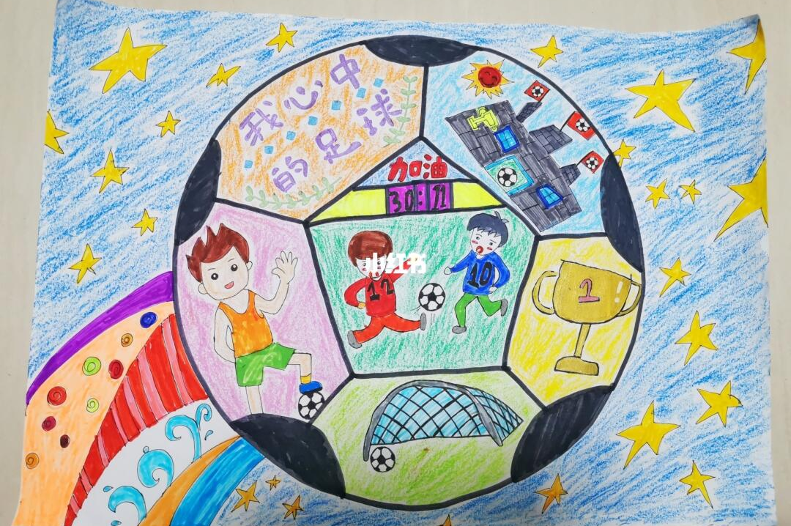
我的足球游戏作品
老师给我们看了一段足球比赛的视频，然后我把足球比赛画了下里，我画的是和我最好的朋友们一起在幼儿园的操场上踢球。
我画了一个大足球，再把足球分成一个一个的小房间，里面画上了奖杯、足球门、幼儿园操场、踢球的小朋友。

Slide 18
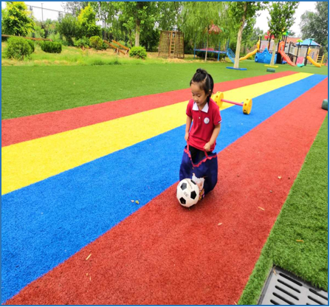
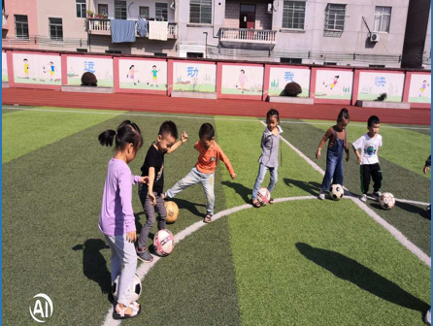
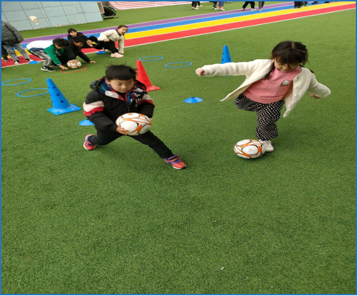
我的足球游戏伙伴
我和朋友们一起踢足球真快乐，我们一起练习、一起比赛，一起在操场上奔跑，真是太开心了。

Slide 19
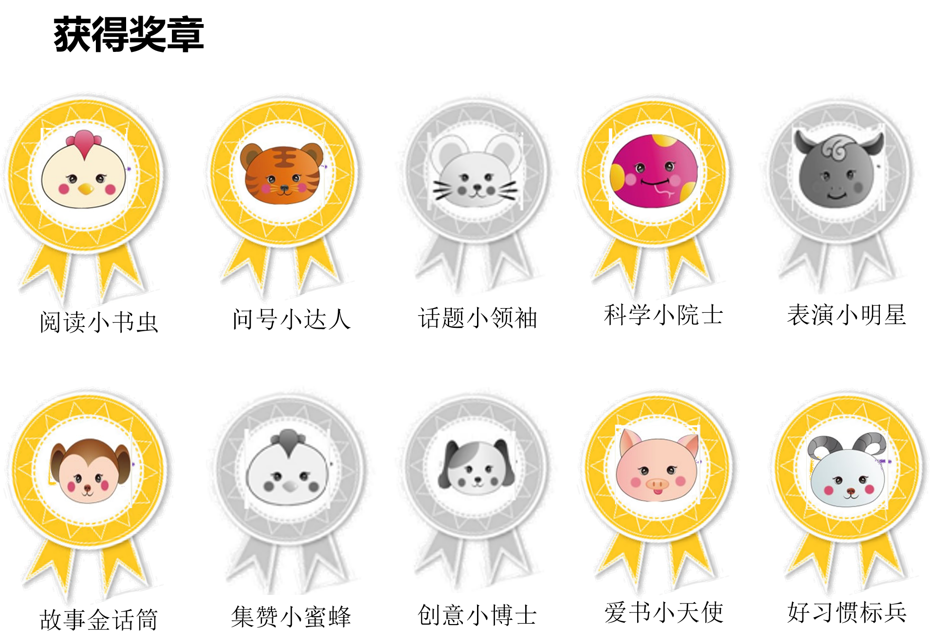
我的足球游戏奖章
射门小能手
运球小能手
守门小能手
发言金话筒
团队小领袖
创意小达人

Slide 20





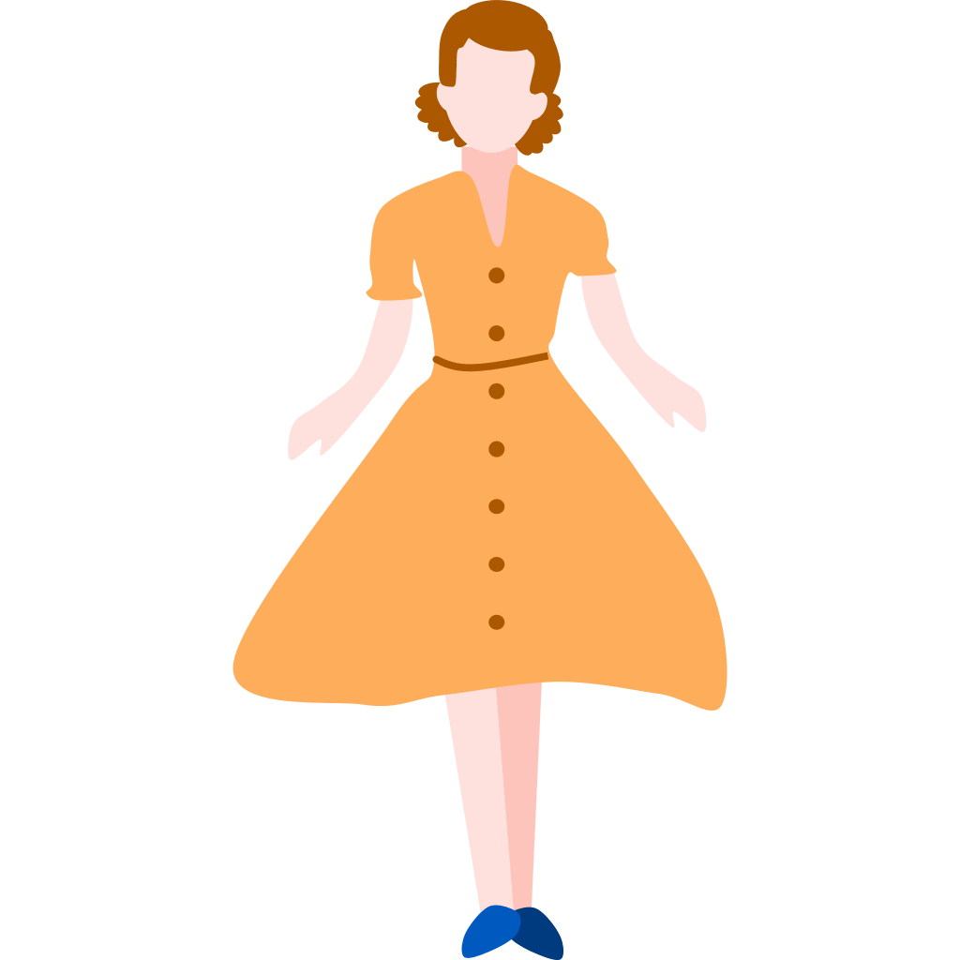
大家对我说........
芒果你太棒了，我们一起足球
比赛获得胜利！
同伴
芒果，操场上总能看到一奔跑的声音，
你认真学习踢足球，真棒，继续加油哦！
老师
芒果，希望你能不怕困难，坚持你喜欢的足球，
不要放弃。
父母

